Slide 1
Kapitel 12
Modpartsrisiko

Slide 2
Modpartsrisiko - kendetegn
A
2% fast rente på årlig basis
B
6M CIBOR på halvårlig basis
Bilateral eller unilateral risiko?
Hvad er eksponeringen?
Er risiko konkurs eller blot forringelse af kreditkvaliteten.
Er der wrong-way risk eller right-way risk?

Slide 3
European Market Infrastructure Regulation (EMIR)
En clearingforpligtelse for standardiserede OTC-derivater
Krav om risikoreduktion i forbindelse med de derivater, der ikke er omfattet af clearingforpligtelsen
Indberetningsforpligtelse for alle derivater
Sikring af de centrale modparter (CCP)

Slide 4
Clearingforpligtelsen
Gælder for standardiserede OTC-derivater (bestemmes af ESMA)
OTC-derivaterne vælges ud fra krav om
  at de centrale modparter er i stand til at cleare derivatet
  at det er tilstrækkeligt standardiseret
  at der er volumen og likviditet i derivatet.
I første omgang har man fra ESMAs side koncentreret sig om at stille krav til clearing af standardiserede rentederivater (herunder swaps)
Gælder når én finansiel modparter indgår en derivathandel med en anden finansiel modpart (eller en ikke-finansiel modpart, der overskrider en grænseværdi for handel med derivater).

Slide 5
Grænseværdier for ikke-finansielle modparter
Gælder ikke derivater anvendt til hedging
Løbende gennemsnit overstiger grænseværdi over en 30-dages periode

Slide 6
Krav om risikoreduktion
Man skal hurtigt kunne bekræfte vilkårene for derivataftalen. For finansielle modparter og NFC+ modparter vil det betyde, at man skal bekræfte vilkårene for derivataftalerne senest dagen efter indgåelsen. For NFC- modparter skal bekræftelsen ske senest to dage efter indgåelsen.
Man skal løbende afstemme derivatporteføljen med modparten. Hyppigheden af porteføljeafstemningerne afhænger af antallet af derivathandler, og om man er en finansiel eller ikke-finansiel modpart.
Man skal foretage daglig mark-to-market værdiansættelse af udestående derivataftaler, og hvor dette ikke er muligt, mark-to-model.
Man skal udveksle sikkerhedsstillelse
Man skal foretage porteføljekomprimering

Slide 7
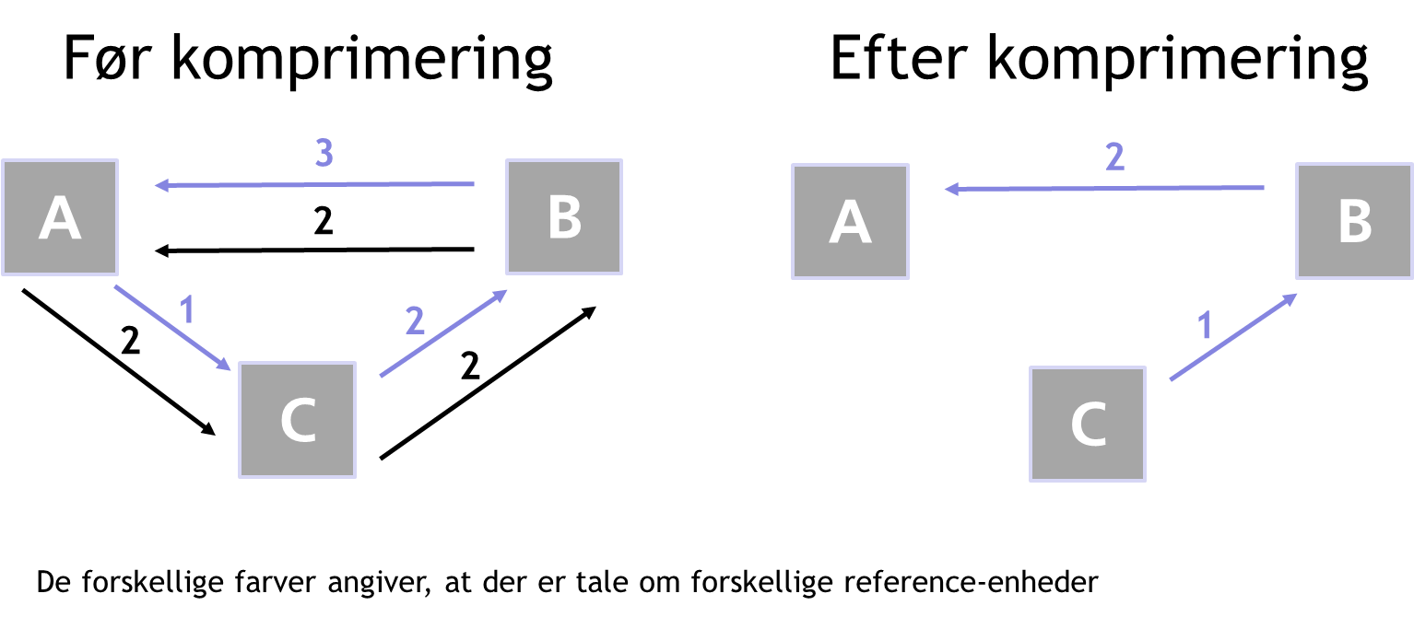
Handelskomprimering – et eksempel

Slide 8
Indberetningsforpligtelse
Sikring af pålidelige data
På EU-niveau fastsat fælles data-indberetningskrav i forbindelse med handel med derivater
Detaljer om derivathandlen såsom pris, mængde, handelstidspunkt, oplysninger om modparten etc.
Gælder både de finansielle og ikke-finansielle modparter
Senest dagen efter indgåelsen af derivatet til et af de transaktionsregistre, der er godkendt af ESMA.
Med tilbagevirkende kraft

Slide 9
Krav til CCP’er
En stor del af modpartsrisikoen fra de enkelte modparter flyttes over på CCP’erne.
Der stilles krav til sikkerhedsstillelse i form af
  Marginbetalinger
  en præfinansieret misligholdelsesfond (default fund contribution)
CCP’en skal kunne modstå en misligholdelse fra:
  de clearingmedlemmer de har størst eksponeringer overfor
  Lovgivningen fastlægger i hvilken rækkefølge de indbetalte midler anvendes i tilfælde af misligholdelse blandt clearingmedlemmerne (Default Waterfall).

Slide 10
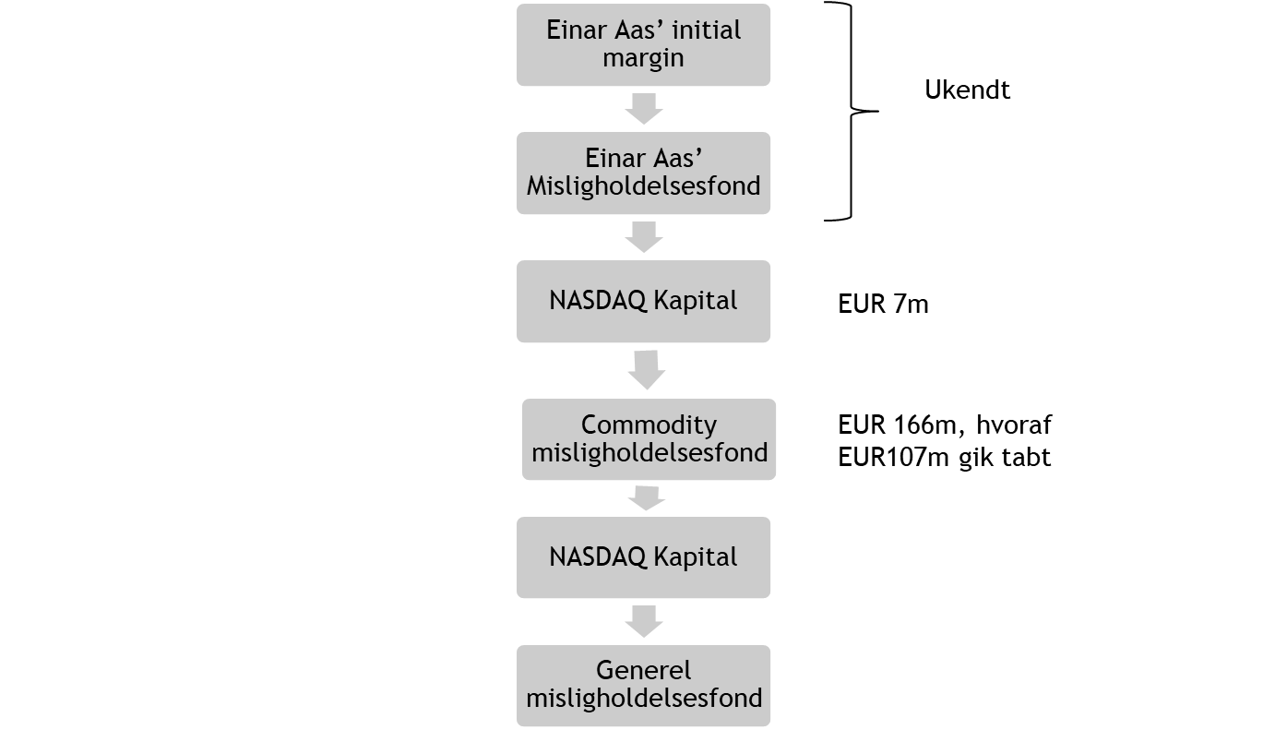
Case med NASDAQ

Slide 11
Hvordan styres modpartsrisiko?
Eksempel på risikoreduktion
  Fastsættelse af lines for de enkelte modparter
  Netting-aftaler (eksempelvsi ”settlement/payment netting” og ”close-out-netting”).
  Rating-triggers.
  Cross Default Clauses.
  Early Termination Aggreement.
  Credit Support Annex
  Handelskomprimering

Slide 12
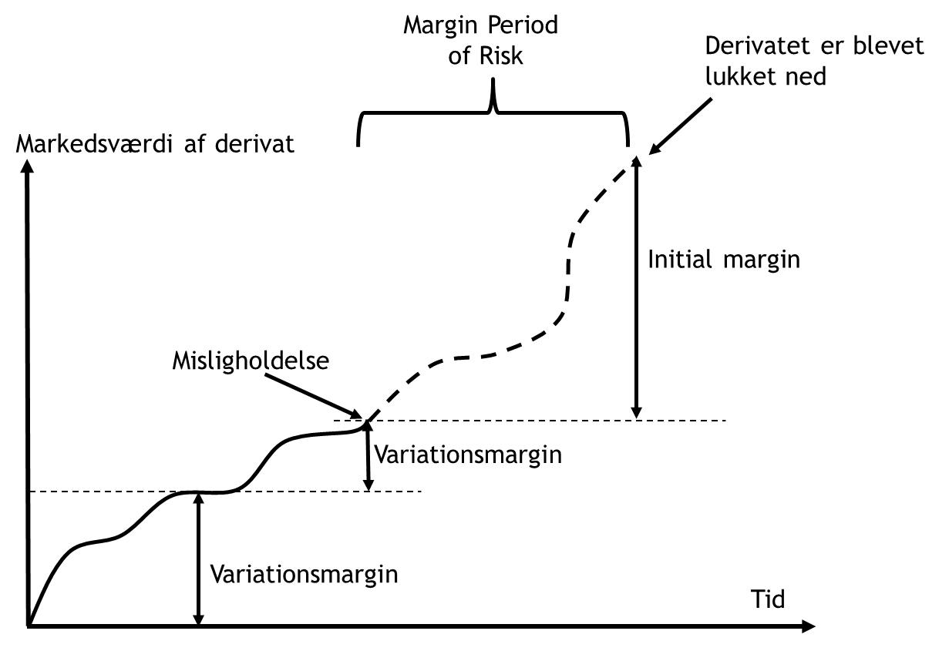
Marginbetalinger

Slide 13
Måling af modpartsrisiko
Måling af modpartsrisiko kan tage udgangspunkt i:
  Maksimalt tab med en given sandsynlighed
    Risikostyringstilgangen
    Potential Future Exposure er central parameter
  Forventet omkostning ved modpartsrisiko
    CVA-tilgangen

Slide 14
Måling af modpartsrisiko
”CVA-tilgangen”
Implicitte misligholdelses-
sandsynligheder
Forventet eksponering
Tab ved misligholdelse
Sandsynlighed for misligholdelse
Eksponering
=
Modparts-risiko
Historiske misligholdelses-
sandsynligheder
Maksimal eksponering med
given sandsynlighed (eks. 99%)
”Risikostyringstilgangen”

Slide 15
Beregning af Expected Exposure (forventet eksponering)
Kun positive scenarier/værdier tæller med

Slide 16
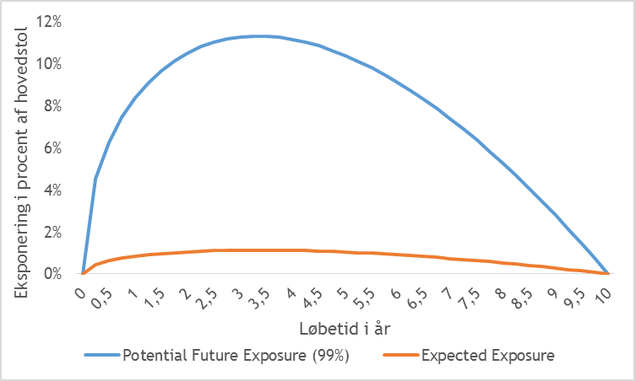
PFE og EE på renteswap
Bemærk, at jo kortere swappen bliver, jo mindre følsom bliver den, men jo længere væk kan renten have bevæget sig. To modsatrettede faktorer

Slide 17
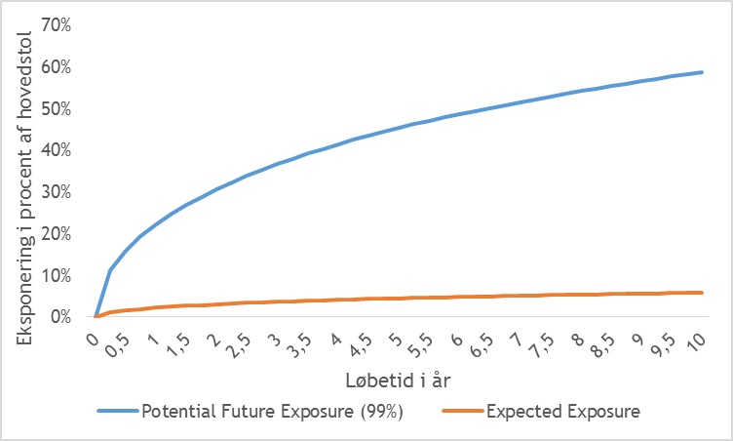
PFE og EE på Cross Currency Swap
Her er udveksling af hovedstol afgørende for PFE og EE

Slide 18
Måling af eksponering
Semi-analytisk tilgang
  Antagelser om afkast (eksempelvis normalfordelte)
Monte Carlo Simulation

Slide 19
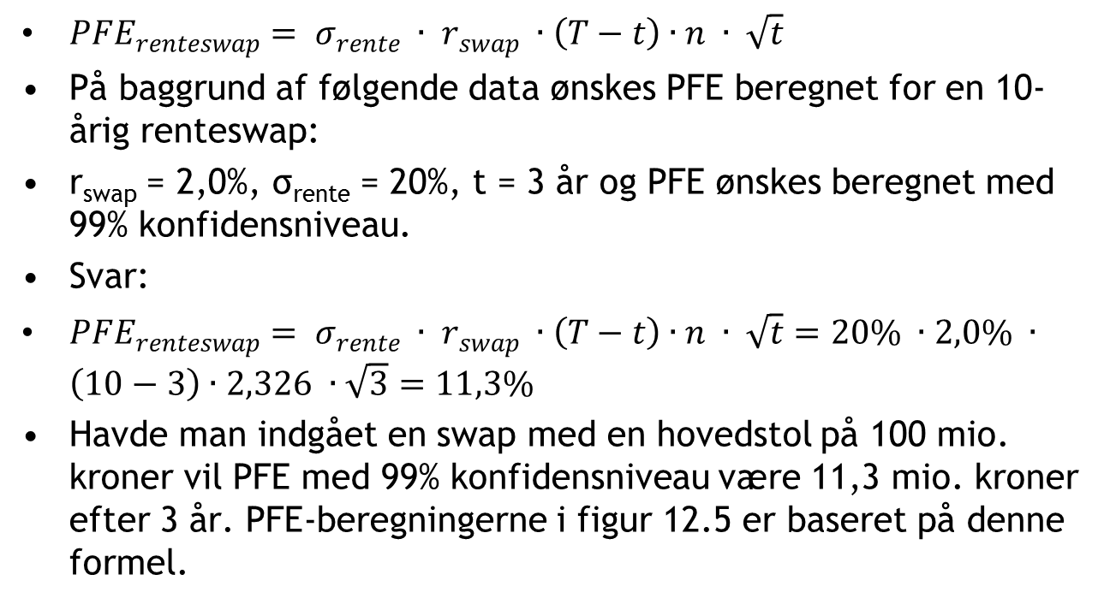
Semi-analytisk tilgang, eksempel

Slide 20
Monte Carlo Simulation
Identificering af risikofaktorer
Stokastisk model
Historiske eller
implicitte data
Markedsværdi af derivater
Tid
Scenario
Instrument
Inddragelse af netting og sikkerhedsstillelse
Eksponering

Slide 21
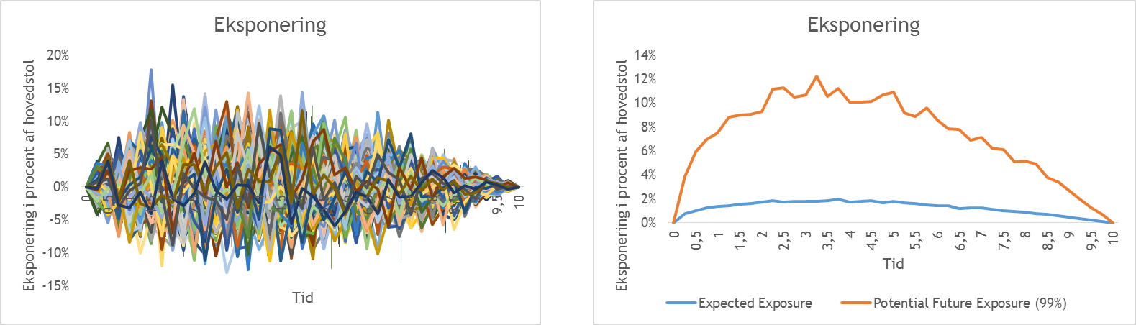
Monte Carlo Simulation
10-årig renteswap, 1.000 simuleringer

Slide 22
Sandsynlighed for misligholdelse
Historiske misligholdelses-sandsynligheder
  Anvendes ofte til risikostyring
Implicitte misligholdelsessandsynligheder
  Indeholder risikopræmie
  Anvendes ofte til CVA-beregning

Slide 23
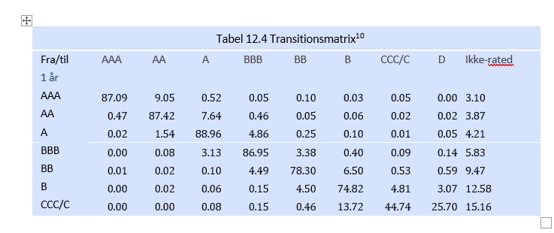
Transitionsmatrix (historisk)

Slide 24
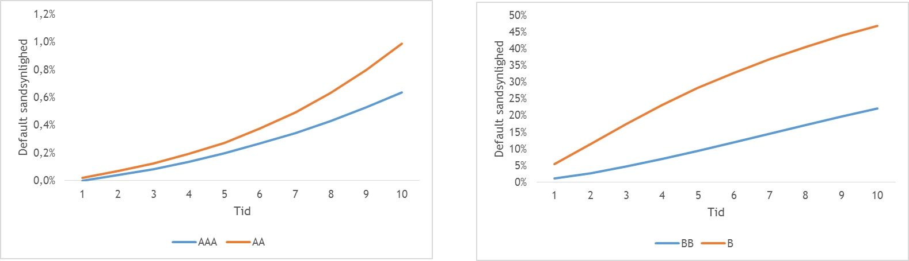
Kumulerede misligholdelses-sandsynligheder (historisk)

Slide 25
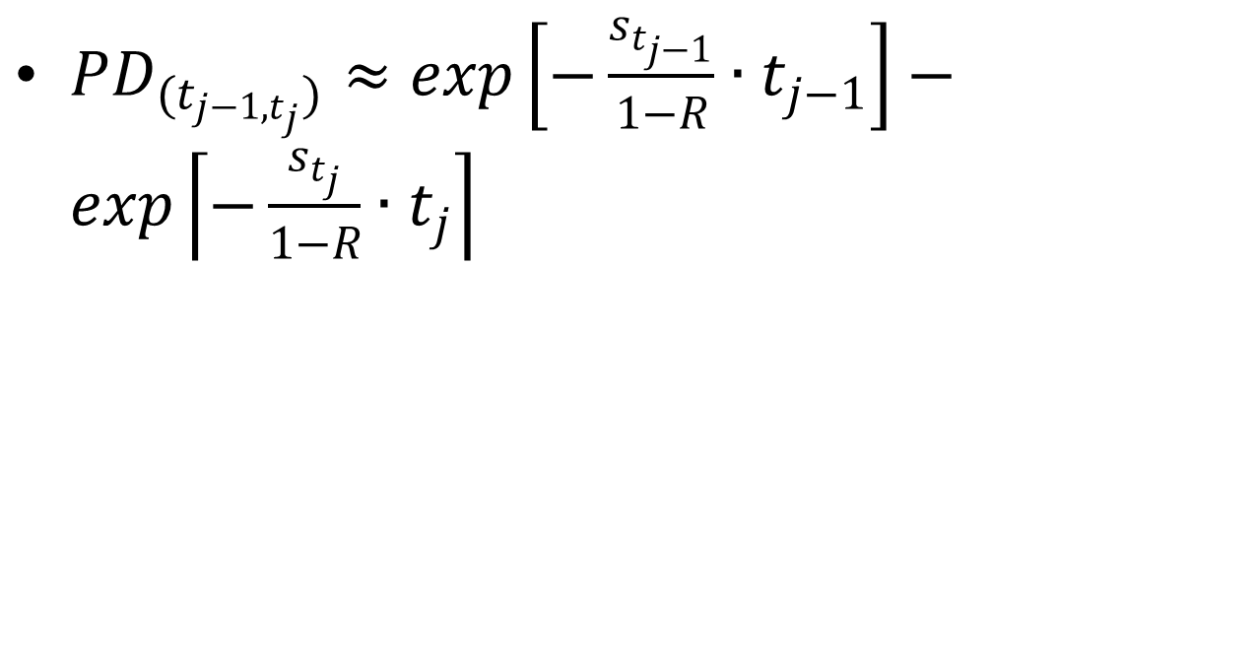
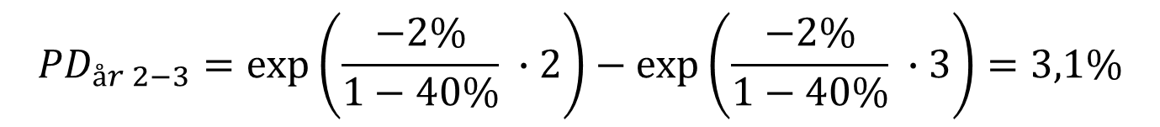
Misligholdelses-sandsynlighed inden for en periode
Vi ønsker at beregne misligholdelsessandsynligheden mellem
år 2 og år 3 på baggrund af et konstant CDS-spread på 2% og
en forventet recovery på 40%:

Slide 26
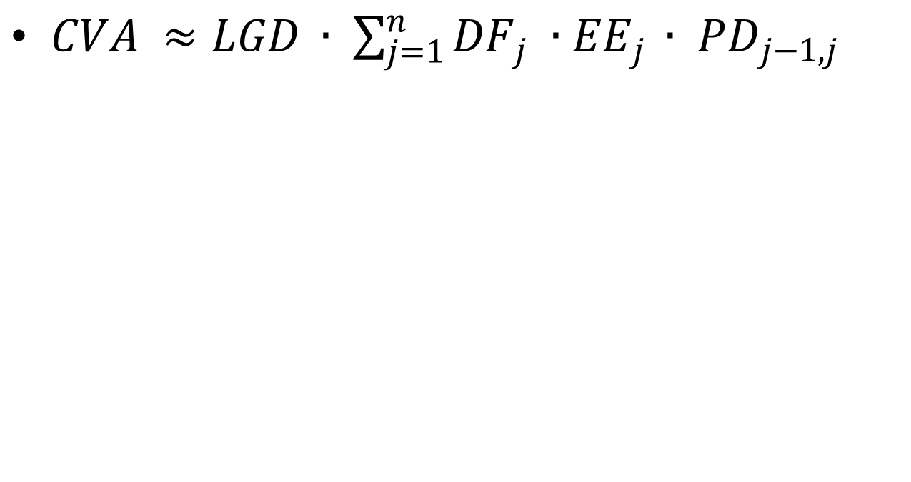
Credit Valuation Adjustment
Hvor LGD er Loss Given Default,
DF_{j} er diskonteringsfaktoren til tidspunkt j,
EE er Expected Exposure og
PD_{j-1,j} er defaultsandsynligheden fra tidspunkt j-1
til tidspunkt j

Slide 27
Eksempel, beregning af CVA

Slide 28
CVA-spread
Ønsker man at omregne de 0,50% til et årligt spread kan dette gøres ved hjælp af formlen herunder:
Hvor EPE er gennemsnittet af de enkelte års Expected Exposure

Slide 29
Andre CVA-begreber
DVA (Debt Valuation Adjustment)
  Modpartens modpartsrisiko på os
FVA (Funding Valuation Adjustment)
  Omkostninger til funding af Expected Exposure. Tilsvarende har modparten en funding omkostning på Negative Expected Exposure

Slide 30
Tjek spørgsmål 1
Hvorledes adskiller modpartsrisiko sig fra kreditrisiko på et almindeligt udlån?
Nævn eksempler på derivater, hvor modpartsrisikoen er unilateral hhv. bilateral.
Hvad er eksponeringen på et derivat afhængig af?

Slide 31
Tjek spørgsmål 2
Hvad er wrong-way risk – giv eksempler på det.
Hvad indgår i EMIR?
Hvilke derivater skal cleares gennem en CCP?
Hvilke modparter er tvunget til at cleare gennem en CCP?

Slide 32
Tjek spørgsmål 3
Hvilke metoder skitserer EMIR man skal bruge for at reducere risikoen?
Hvordan fungerer handelskomprimering?
På hvilken måde kan man opgøre eksponeringen?
Hvordan findes historiske og implicitte misligholdelsessandsynligheder og hvornår bør de anvendes?

Slide 33
Tjek spørgsmål 4
Definér begreberne CVA, DVA, PFE, EE, EPE og FVA

